Slide 1
STATISTIKA CIJENA I ŽIVOTNOG STANDARDA
Milica Marić, ma
milica.maric@ef.unibl.org

Slide 2
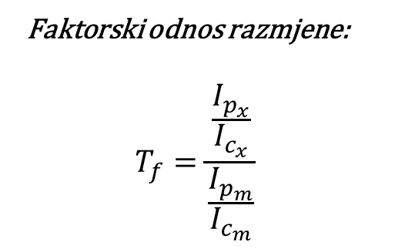
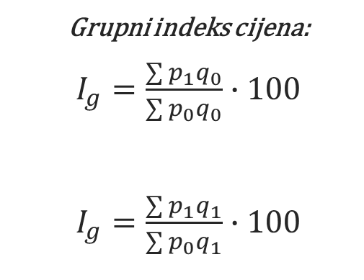
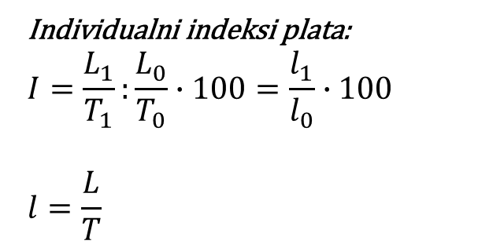
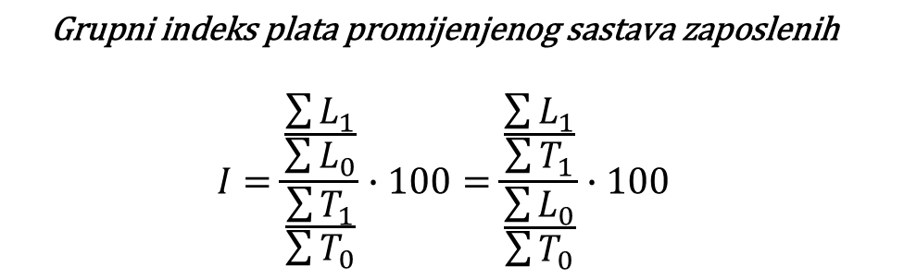
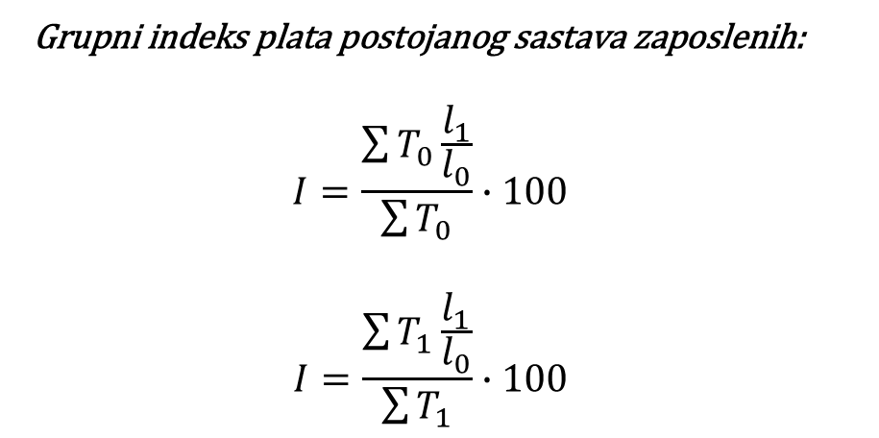
FORMULE
Grupni indeks cijena:
$I_{g}=\frac{\sum{p_{1}q_{0}}}{\sum{p_{0}q_{0}}}∙100$
$I_{g}=\frac{\sum{p_{1}q_{1}}}{\sum{p_{0}q_{1}}}∙100$
Faktorski odnos razmjene:
$$T_{f}=\frac{\frac{I_{p_{x}}}{I_{c_{x}}}}{\frac{I_{p_{m}}}{I_{c_{m}}}}$$
$\text{Individualni} \text{indeksi} \text{plata}$:
$$I=\frac{L_{1}}{T_{1}}:\frac{L_{0}}{T_{0}}∙100=\frac{l_{1}}{l_{0}}∙100$$
$$l=\frac{L}{T}$$
T – broj radnika
L – masa isplaćenih plata
l – prosječna isplaćena plata
$\text{Grupni} \text{indeks} \text{plata} \text{postojanog} \text{sastava} \text{zaposlenih}$:
$$I=\frac{\sum{T_{0}\frac{l_{1}}{l_{0}}}}{\sum{T_{0}}}∙100$$
$$I=\frac{\sum{T_{1}\frac{l_{1}}{l_{0}}}}{\sum{T_{1}}}∙100$$
$$\text{Grupni} \text{indeks} \text{plata} \text{promijenjenog} \text{sastava} \text{zaposlenih}$$
$$I=\frac{\frac{\sum{L_{1}}}{\sum{L_{0}}}}{\frac{\sum{T_{1}}}{\sum{T_{0}}}}∙100=\frac{\frac{\sum{L_{1}}}{\sum{T_{1}}}}{\frac{\sum{L_{0}}}{\sum{T_{0}}}}∙100$$

Slide 3
ZADATAK 1
Dati su podaci o vrijednosti prodaje u 2021. godini za grupu proizvoda:
U periodu 2015-2021, cijena proizvoda A se smanjila za 2,5%, proizvoda B povećala za 3%, a cijena proizvoda C se povećala za 5,6%. Izračunati:
a) Indeks cijena za posmatranu grupu proizvoda.
b) Koliko se prosječno procentualno godišnje mijenjala cijena proizvoda B?
c) Koliko su se prosečno procentualno godišnje mijenjale cijene grupe proizvoda u posmatranom periodu?
Proizvod | Vrijednost prodaje u 000 KM u 2021.
A | 2.560
B | 2.340
C | 2.220

Slide 4
a) Indeks cijena za posmatranu grupu proizvoda
Proizvod | $$p1q1$$ | $$\frac{p1}{p0}$$ | $$\frac{p0}{p1}$$ | $$p0q1$$
A | 2.560 | 0,975 | 1,026 | 2.625,64
B | 2.340 | 1,03 | 0,971 | 2.272,84
C | 2.220 | 1,056 | 0,947 | 2.102,27
Σ | 7120 |  |  | 6.999,76
$I_{g}=\frac{\sum{p_{1}q_{1}}}{\sum{p_{0}q_{1}}}∙100=\frac{7120}{6999,76}∙100=101,72$

Slide 5
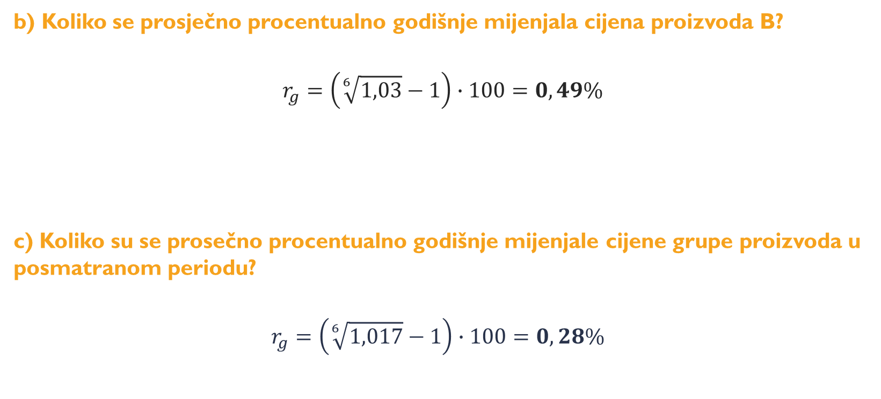
b) Koliko se prosječno procentualno godišnje mijenjala cijena proizvoda B?
$$r_{g}=\left(\sqrt[6]{1,03}−1\right)∙100=0,49\%$$
c) Koliko su se prosečno procentualno godišnje mijenjale cijene grupe proizvoda u posmatranom periodu?
$$r_{g}=\left(\sqrt[6]{1,017}−1\right)∙100=0,28\%$$

Slide 6
ZADATAK 2
Dati su podaci o vrijednosti sindikalne potrošačke korpe u Republici Srpskoj za oktobar 2022. i oktobar 2017. godine:
Pod pretpostavkom da se sindikalne korpe sastoje od iste količine istih dobara u oba perioda, izračunati indeks cijena ove grupe dobara.
Broj | Struktura | Oktobar 2022. | Oktobar 2017.
1 | Prehrana | 1035.82 | 690.51
2 | Stanovanje i komunalne usluge | 609.94 | 581.32
3 | Tekuće održavanje domaćinstva | 123.25 | 103.56
4 | Odjeća i obuća | 172.36 | 136.24
5 | Higijena i njega zdravlja | 99.71 | 87.92
6 | Prevoz | 225.75 | 194.40
7 | Obrazovanje i kultura | 89.10 | 82.38
 | UKUPNO | 2355.93 | 1876.33
Izvor: https://savezsindikatars.org/sindikalna-potrosacka-korpa/

Slide 7
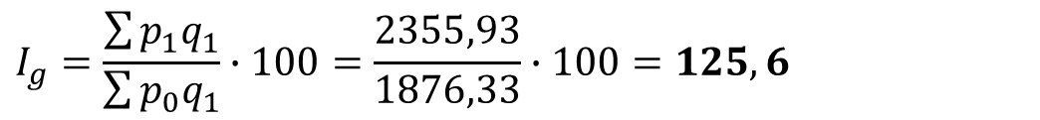
$q1=q0$ (obje korpe se sastoje od iste količine dobara)
Struktura | p1q1 (ili p1q0) | p0q0 (ili p0q1) | Individualni indeksi
Prehrana | 1035.82 | 690.51 | 150.0
Stanovanje i komunalne usluge | 609.94 | 581.32 | 104.9
Tekuće održavanje domaćinstva | 123.25 | 103.56 | 119.0
Odjeća i obuća | 172.36 | 136.24 | 126.5
Higijena i njega zdravlja | 99.71 | 87.92 | 113.4
Prevoz | 225.75 | 194.40 | 116.1
Obrazovanje i kultura | 89.10 | 82.38 | 108.2
UKUPNO | 2355.93 | 1876.33
$$I_{g}=\frac{\sum{p_{1}q_{1}}}{\sum{p_{0}q_{1}}}∙100=\frac{2355,93}{1876,33}∙100=125,6$$

Slide 8
Zadatak 3
Grupni indeks cijena za dva proizvoda iznosio je 105 u peirodu 2017-2022. godina. Vrijednost ostvarenog promet proizvoda A veća je za 30% u 2022. godini u odnosu na proizvod B. U istom periodu cijena proizvoda A se smanjila za 1,5%. Izračunati:
a) Indeks cijena proizvoda B za posmatrani period.
b) Prosječnu godišnju promjenu cijene proizvoda B za posmatrani period.
(samostalni rad)

Slide 9


Indeks cijena proizvoda B za posmatrani period
$$I_{2017−2022}=105$$
${p1q1}^{A}=1,3{∙p1q1}^{B}$ → ${p1q1}^{B}=100,{ p1q1}^{A}=130$
$${\frac{p1}{p0}}^{A}=0,985$$
$${\frac{p1}{p0}}^{B}=?$$
$$I_{g}=\frac{\sum{p_{1}q_{1}}}{\sum{p_{0}q_{1}}}∙100=\frac{{p1q1}^{A}+{p1q1}^{B}}{{p0q1}^{A}+{p0q1}^{B}}∙100$$
$$105=\frac{130+100}{130∙1,015+100∙{\frac{p0}{p1}}^{B}}∙100$$
$${\frac{p0}{p1}}^{B}=0,87 {\frac{p1}{p0}}^{B}=\frac{1}{0,87}=1,15$$

Slide 10
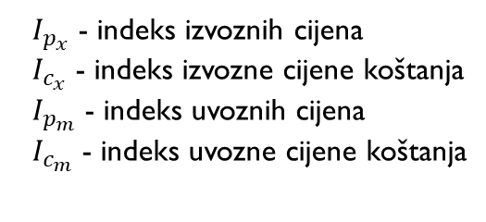
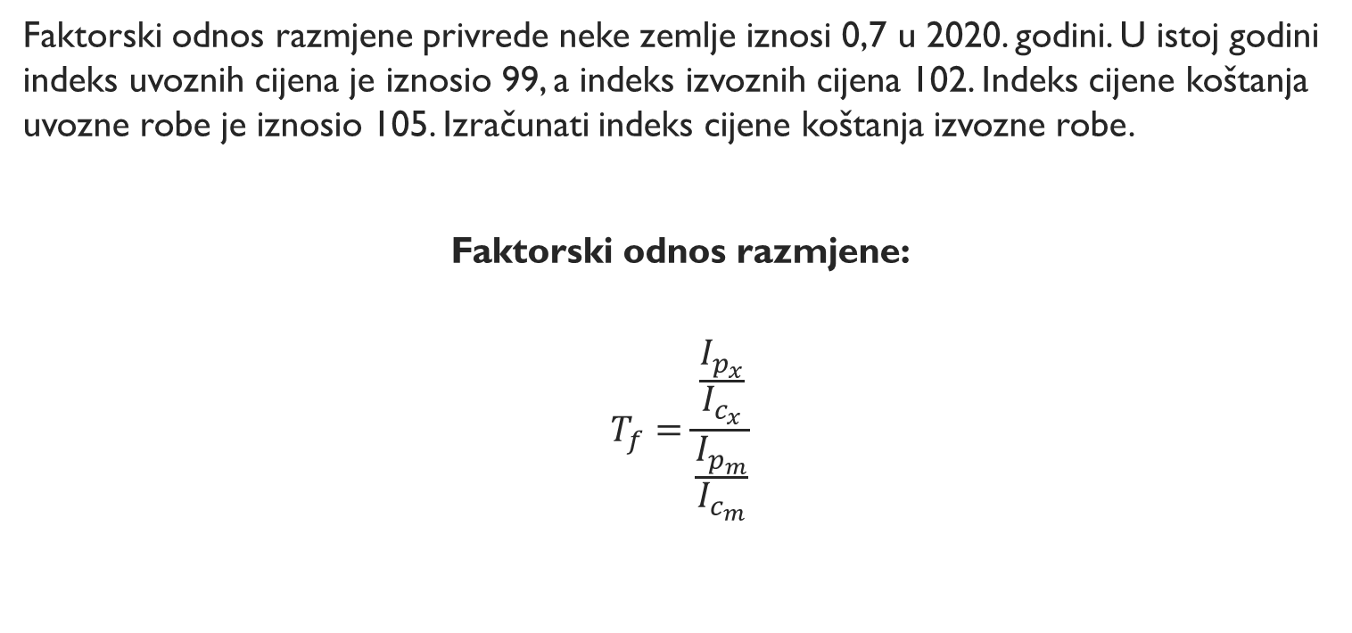
ZADATAK 4
Faktorski odnos razmjene privrede neke zemlje iznosi 0,7 u 2020. godini. U istoj godini indeks uvoznih cijena je iznosio 99, a indeks izvoznih cijena 102. Indeks cijene koštanja uvozne robe je iznosio 105. Izračunati indeks cijene koštanja izvozne robe.
Faktorski odnos razmjene:
$$T_{f}=\frac{\frac{I_{p_{x}}}{I_{c_{x}}}}{\frac{I_{p_{m}}}{I_{c_{m}}}}$$
$I_{p_{x}}$ - indeks izvoznih cijena
$I_{c_{x}}$ - indeks izvozne cijene koštanja
$I_{p_{m}}$ - indeks uvoznih cijena
$I_{c_{m}}$ - indeks uvozne cijene koštanja

Slide 11

Indeks cijene koštanja izvozne robe:
$$0,7=\frac{\frac{102}{I_{c_{x}}}}{\frac{99}{105}}⇒\frac{102∙105}{99∙I_{c_{x}}}$$
$${69,3∙I}_{c_{x}}=10710$$
$$I_{c_{x}}=154,55$$

Slide 12
Zadatak 5
Dati su podaci o kretanju indeksa cijena na malo u periodu 2017-2021:
a) Izračunati indeks cijena za period 2018-2022, ako je indeks za period 2017-2022 iznosio 106.
b) Koliko su se prosječno godišnje mijenjale cijene u periodu 2018-2022? (samostalni rad)
 | Indeks u 2021. sa bazama iz:
 | 2017=100 | 2018=100 | 2019=100 | 2020=100 | 2021=100
Vrijednost indeksa | 104 | 103 | 98 | 103 | 100

Slide 13
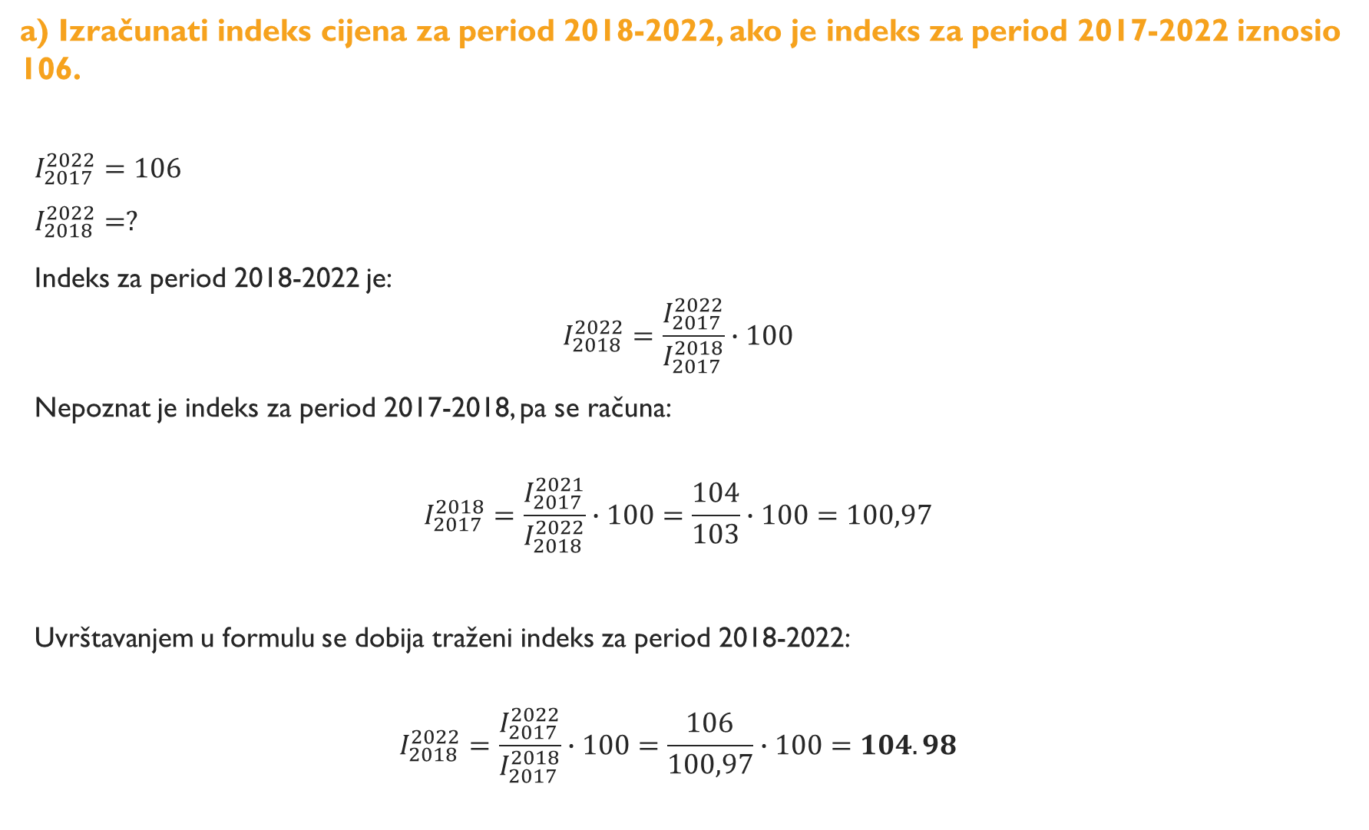
a) Izračunati indeks cijena za period 2018-2022, ako je indeks za period 2017-2022 iznosio 106.
$$I_{2017}^{2022}=106$$
$$I_{2018}^{2022}=?$$
Indeks za period 2018-2022 je:
$$I_{2018}^{2022}=\frac{I_{2017}^{2022}}{I_{2017}^{2018}}∙100$$
Nepoznat je indeks za period 2017-2018, pa se računa:
$$I_{2017}^{2018}=\frac{I_{2017}^{2021}}{I_{2018}^{2022}}∙100=\frac{104}{103}∙100=100,97$$
Uvrštavanjem u formulu se dobija traženi indeks za period 2018-2022:
$$I_{2018}^{2022}=\frac{I_{2017}^{2022}}{I_{2017}^{2018}}∙100=\frac{106}{100,97}∙100=104.98$$

Slide 14
ZADATAK 6
Dati su podaci o isplaćenim platama u periodu 2015-2020. godine.
Masa isplaćenih plata za NK radnike se povećala u posmatranom periodu za 2,5%, za KV radnike se povećala za 2,4%, a za VKV radnike se povećala za 5,4%.
Izračunati:
a) Grupni indeks plata postojanog sastava zaposlenih.
b) Individualni indeks plata za KV radnike.
c) Prosječni godišnji porast plate za KV radnike. (samostalno)
Kategorija | Broj radnika 2015. godine | Broj radnika 2020. godine
NK | 23 | 14
KV | 14 | 16
VKV | 15 | 25
Ukupno | 52 | 55

Slide 15
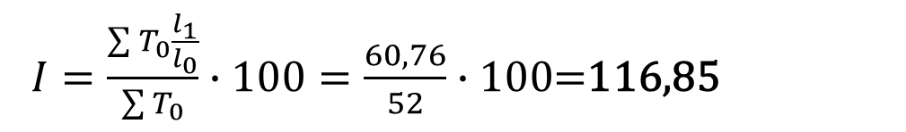
a) Grupni indeks plata postojanog sastava zaposlenih.
 | T₀ | T₁ | $$\frac{L1}{L0}$$ | $$\frac{T1}{T0}$$ | $$\frac{l1}{l0}$$ | $$T0∙\frac{l1}{l0}$$ | I
NK | 23 | 14 | 1,025 | 0,609 | 1,684 | 38,73 | 168,4
KV | 14 | 16 | 1,024 | 1,143 | 0,896 | 12,54 | 89,6
VKV | 15 | 25 | 1,054 | 1,667 | 0,632 | 9,49 | 63,2
Ukupno | 52 | 55 |  |  |  | 60,76
b) Individualni indeks plata za KV radnike
$I=\frac{\sum{T_{0}\frac{l_{1}}{l_{0}}}}{\sum{T_{0}}}∙100=\frac{60,76}{52}∙100$=116,85

